Slide 1
Projet ArtyTab

Slide 2
Critique de l’existant
À chaque célébration,anniversaire,fête ou encore naissance..
C'est toujours la même question se pose quel cadeau choisir ❓ car trouver un cadeau n'est pas toujours facile.
Trouvez chez artytab votre bonheur un cadeau à la fois joli, original et personnalisable.

Slide 3
Solution Proposée
Site ArtyTab

Slide 4
Les choix Technologiques
MongoDB
Express
React
Node.js
Bootstrap
Chakra UI

Slide 5
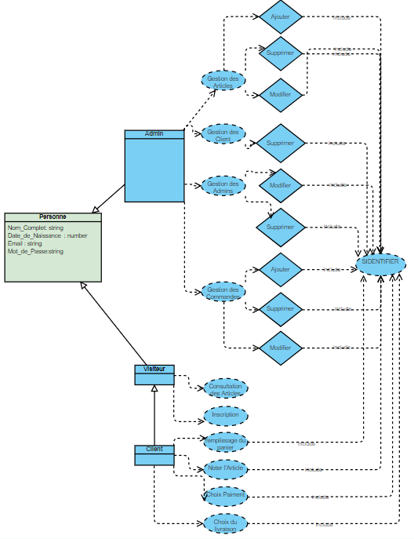
Diagramme de Classe

Slide 6
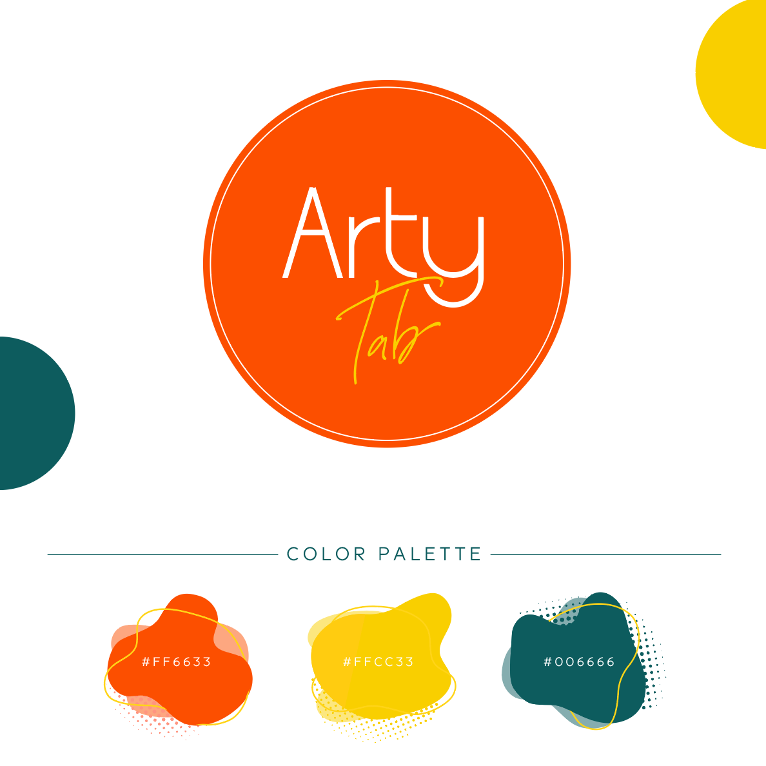
Conception Graphique

